Slide 1

OKMOLD
澤富精密金型
(東莞)株式会社
Ok Mold Technology Co.,Ltd
所在地：広東·東莞
URL ：www.okmold.cn

Slide 2
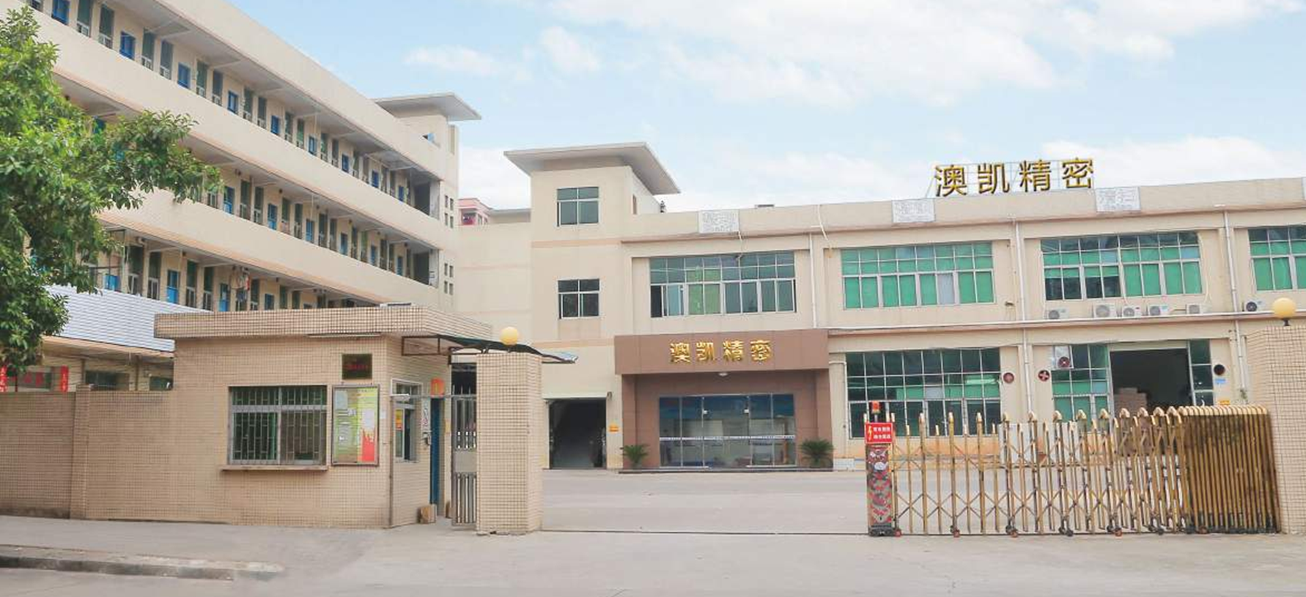
会社概要
OKMOLD
東莞市OK（澳凯）精密金型株式会社は2008年に成立されました，2019年に国家高新技術認証を取得した、現在変更名は：澤富精密金型（東莞）株式会社。
弊社は常に集中して超精密部品加工、高精密プラスチック型設計と製作が主にのサービス企業。携帯電話の声学構造部品、指紋認識コンポーネント、液体シリコン、MIM、低侵襲医療、光ファイバーコネクタ、新エネルギー車のワイヤーハーネス、コンピュータ、携帯電話コネクターなどの超精密金型部品カスタマイズ及び金型設計と制作に専念しております。
2012年、弊社はISO9001:2008の品質システム認証を取得した。今、70人くらいの専門技術チームを擁しています。先進的な生産設備、完璧な製造プロセス。常に品質第一を堅持しております、誠信実務的、学習イノベーション、改善し続ける経営理念。
弊社の発展核心として、常に高品質、短納期、お客様に最も競争力の製品を提供しております、常にお客様目線に立ち「品質、コスト、納期、耐久性、アフターフォロー」どれにおいてもトップレベルのサービスを心がけております。国内外のお客様のニーズにお応えしていきます。

Slide 3
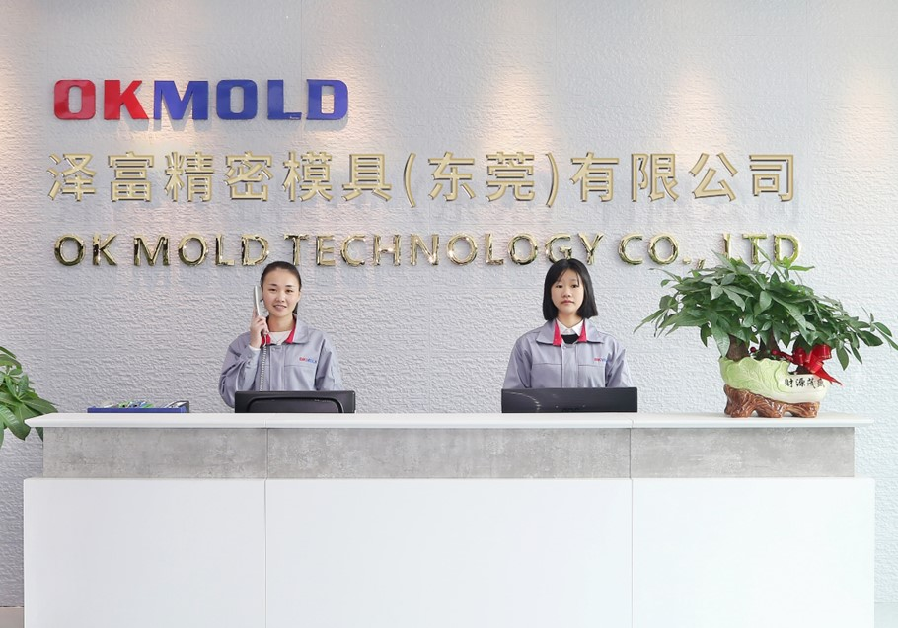
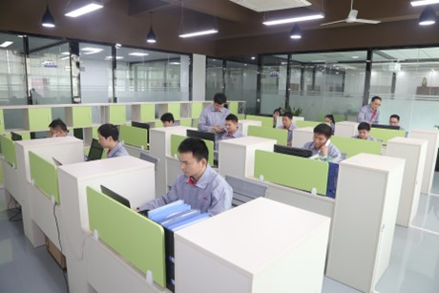
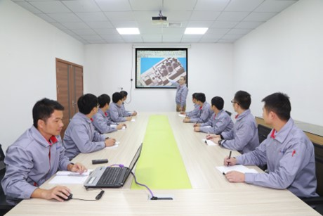
オフィス環境
OKMOLD
総合事務室
会社の受付
項目工芸検討

Slide 4
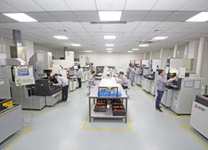
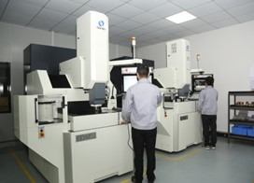
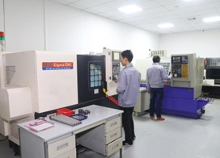
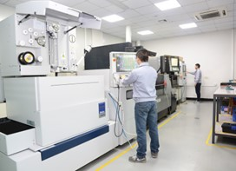
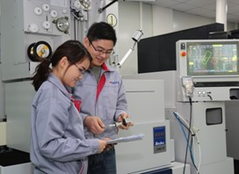
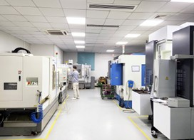
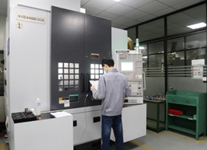
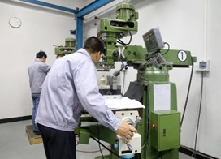
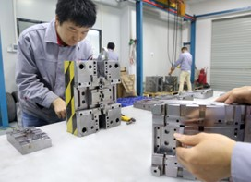
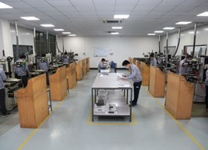
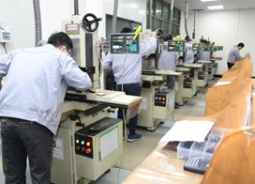
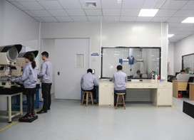
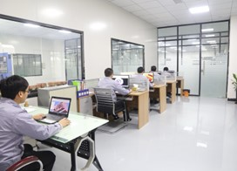
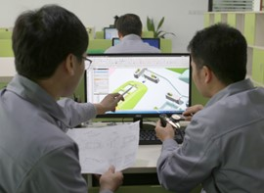
生産工場展示
OKMOLD
EDM工場
牧野EDAF2
精密NC旋盤
ワイヤカット工場
MM50B
恒温恒湿
生産工場
CNC工場
高速CNC
精密フライス盤
組立作業場
研磨工場
精密研磨
品質部
工程事務室
工程工芸検討

Slide 5
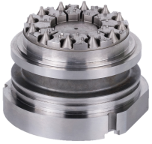
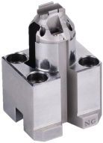
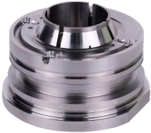
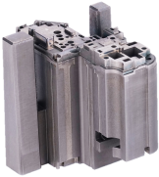
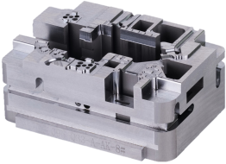
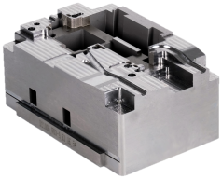
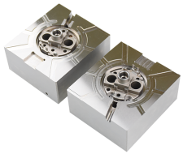
製品紹介
OKMOLD
新エネルギー車用金型部品
TWS金型部品
新エネルギー車用金型部品
声学金型核心部品
精密
部品
声学金型部品
声学金型部品
TWS金型部品
精密駒

Slide 6
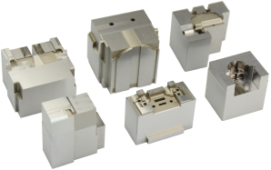
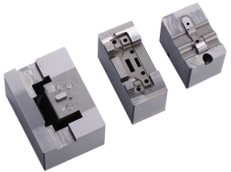
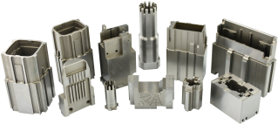
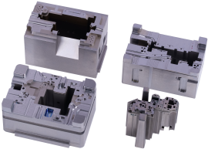
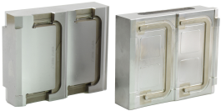
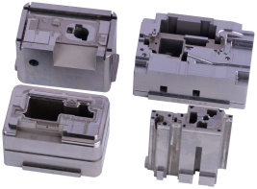
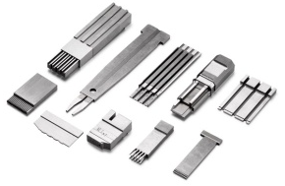
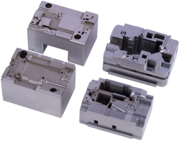
製品紹介
OKMOLD
MIM金型部品
MIM精密部品
自動車コネクタ金型部品
声学金型部品
精密
部品
液体シリコン金型部品
声学金型部品
精密コネクタ金型部品
声学金型部品

Slide 7
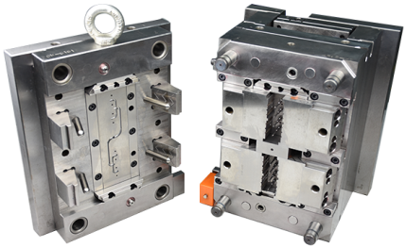
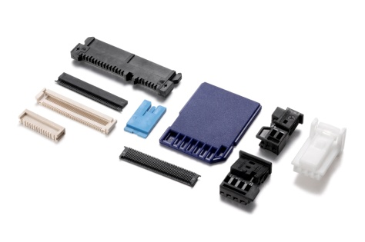
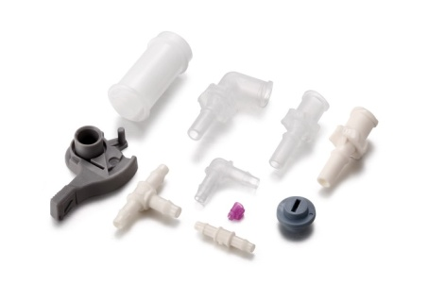
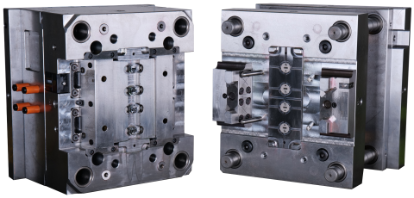
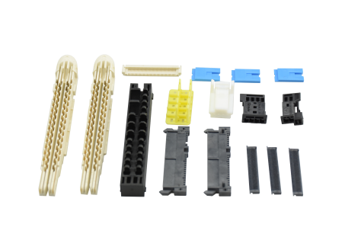
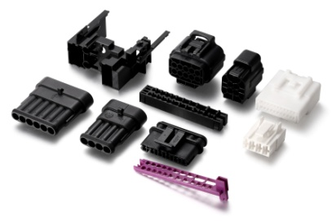
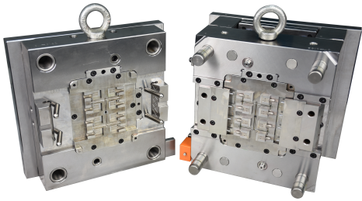
製品紹介
OKMOLD
精密光ファイバー金型
精密プラスチック
スマホコネクタ
医療コネクタ
精密金型
精密医療金型
コンピュータコネクタ
自動車ハーネス
精密コネクタ金型

Slide 8











合作パートナー
OKMOLD
お客様へ
材料メーカ

Slide 9
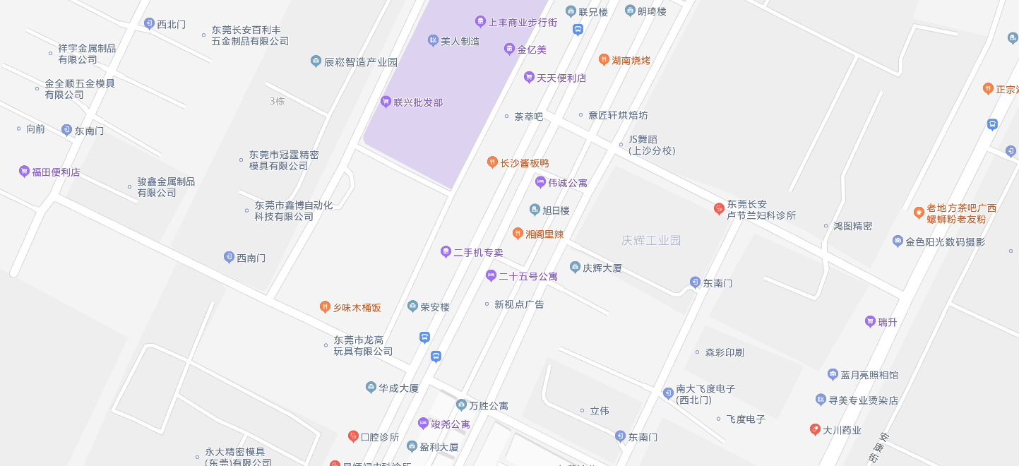




問い合わせ
OKMOLD
常に超精密金型の制作して20年に経ちました
0769-82286301
82286302
ok@ok-mold.com
www.okmold.cn
広東省東莞市長安鎮上沙合和区振発路１号

